Slide 1

Resultados e Interpretación
Predicción de transacciones inmobiliarias · Barcelona 2012-2025
Reto 5 · Business Intelligence y Big Data
Curso Odisea Data · 2025

Slide 2
Índice de la presentación
• 1. Resumen ejecutivo (5 hallazgos clave)
• 2. EDA: Ciclo 2012-2025
• 3. EDA: Estacionalidad
• 4. EDA: Ranking de barrios
• 5. EDA: Distribución por tipologías
• 6. Análisis SERPAVI vs transacciones
• 7. Análisis extranjeros por distrito
• 8. Modelo final: XGBoost
• 9. SHAP: top features
• 10. SHAP: caso waterfall
• 11. Análisis de residuos
• 12. Limitaciones del modelo
• 13. Recomendaciones para inversores
• 14. Recomendaciones para administraciones
• 15. Cierre

Slide 3
1. Resumen ejecutivo
Modelo XGBoost con R² = 0,617 · RMSE = 15,77 · MAPE = 36,7%
• 5 hallazgos clave:
•
• 1. El mercado inmobiliario de Barcelona ha vivido un ciclo completo:
• crisis (2012), COVID (2020) y máximos históricos (2025).
•
• 2. La tendencia histórica del barrio es el factor más predictivo
• (rolling_12m con 23,7% del impacto SHAP).
•
• 3. El precio del alquiler NO predice el volumen de transacciones
• (correlación nula, r = -0,07).
•
• 4. La población extranjera es mayoritariamente inquilina (70,5%),
• especialmente en Ciutat Vella (44,9% estimado).
•
• 5. El modelo funciona bien en valores típicos (15-60 transacciones)
• pero subestima sistemáticamente los picos (100+).

Slide 4
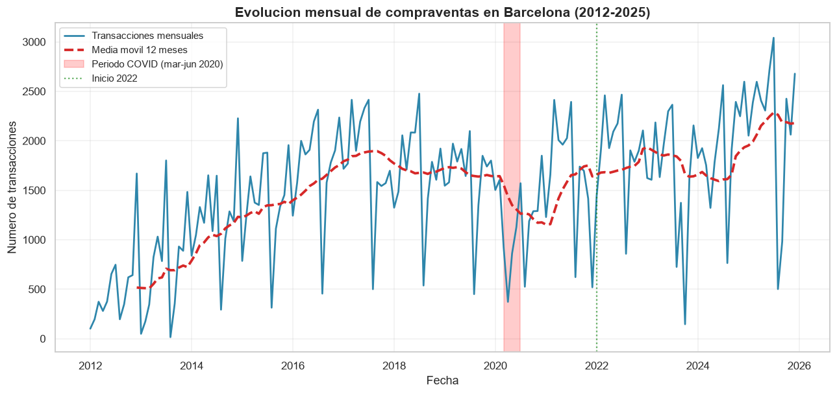
2. EDA: Ciclo 2012-2025
254.732
transacciones
2012-2013:
crisis
2020:
COVID (-30%)
2025:
máximos
históricos

Slide 5
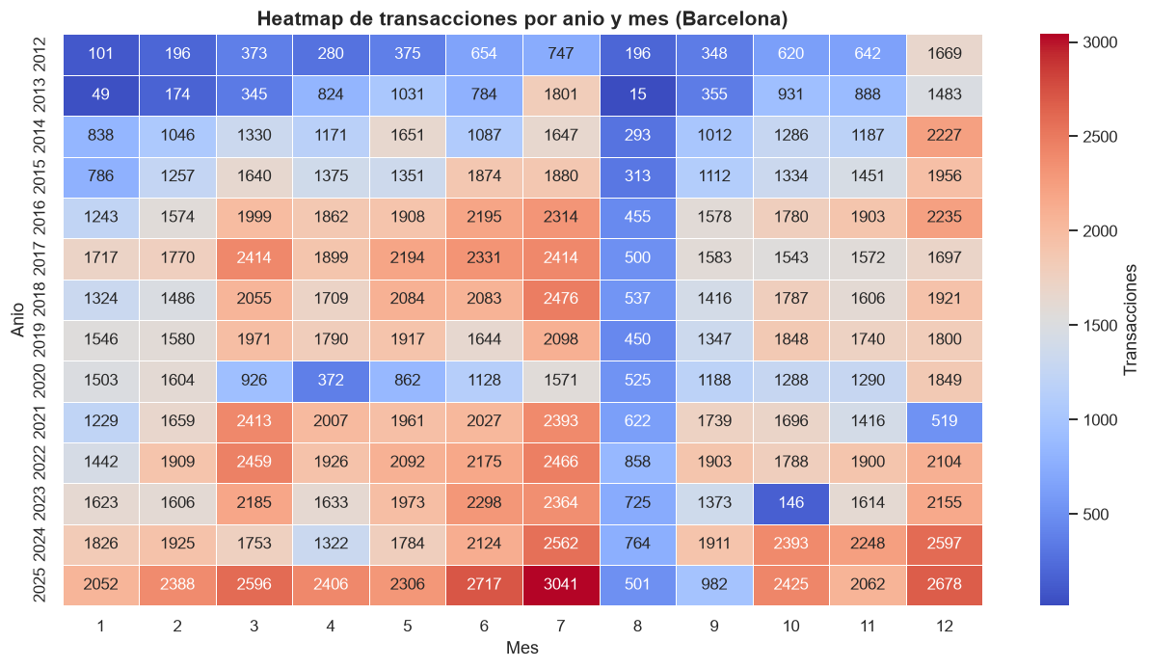
3. EDA: Estacionalidad
Julio:
máximo
Agosto:
mínimo
Pico en julio
debido al
retraso de
las escrituras
notariales

Slide 6
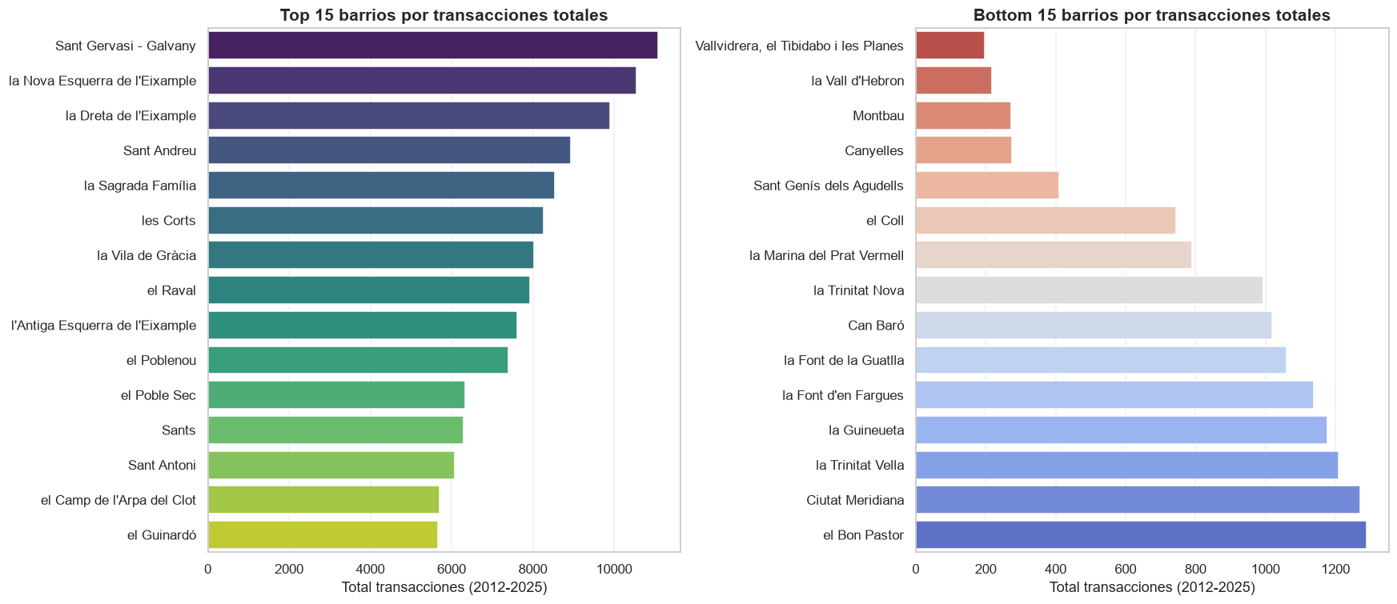
4. EDA: Ranking de barrios
Top 3:
1. Sant
Gervasi -
Galvany
(11.086)
2. Nova
Esq.
Eixample
(10.550)
3. Dreta
Eixample
(9.900)

Slide 7
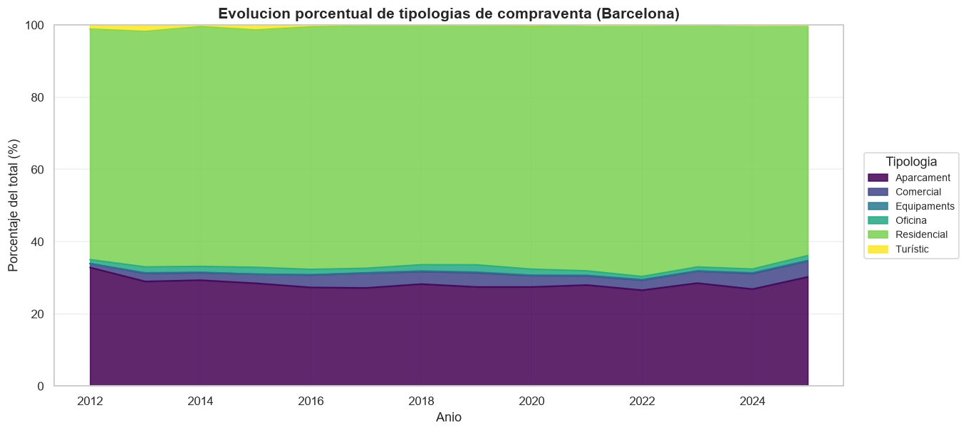
5. EDA: Distribución por tipologías
Residencial:
66,7%
Aparcament:
28,1%
Comercial:
3,3%
Oficina:
1,4%
Turístic:
0,3%
Equipaments:
0,1%

Slide 8
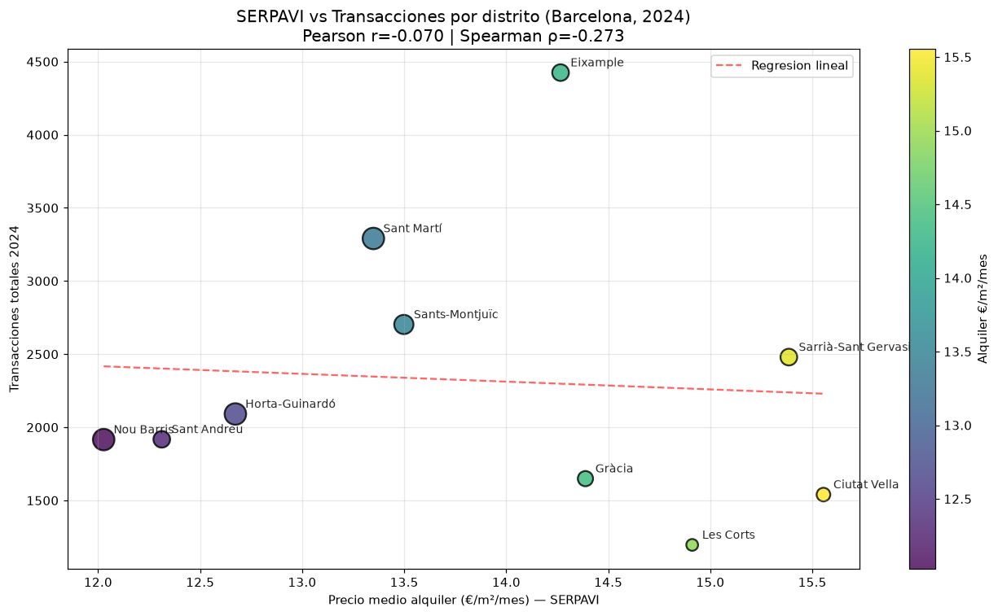
6. Análisis SERPAVI vs transacciones
Pearson:
r = -0,07
(p=0,85)
Spearman:
ρ = -0,27
(p=0,45)
NO hay
correlación
significativa

Slide 9
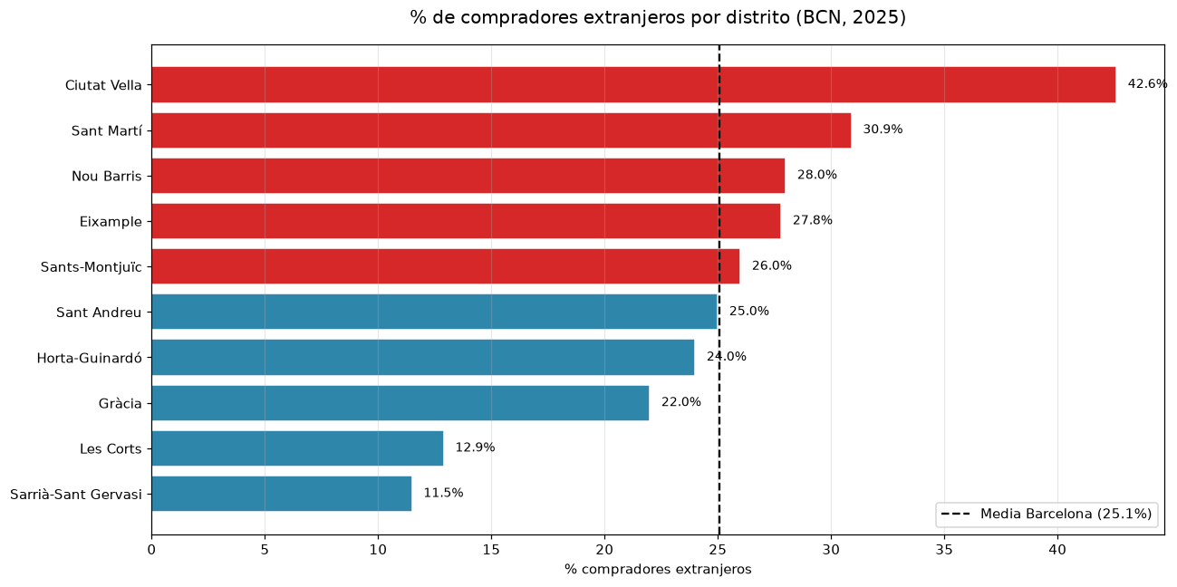
7. Análisis extranjeros por distrito
Ciutat Vella:
42,6%
Sant Martí:
30,9%
Eixample:
27,8%
Media BCN:
23,0%
Sarrià:
11,5%
Les Corts:
12,9%

Slide 10
8. Modelo final: XGBoost
XGBoost con objetivo Poisson · 32 features · R² = 0,617
• Comparativa de modelos
  ◦ Dummy (media): R² = -0,08 · RMSE = 26,53
  ◦ Dummy (media barrio): R² = 0,43 · RMSE = 19,23
  ◦ Ridge: R² = 0,615 · RMSE = 15,82
  ◦ Lasso: R² = 0,605 · RMSE = 16,02
  ◦ XGBoost: R² = 0,617 · RMSE = 15,77
•
• Mejora sobre baseline: -0,3% RMSE · +0,002 R²
•
• Justificación de la elección:
  ◦ Overfitting controlado (delta train-test R² = 0,022)
  ◦ Interpretabilidad superior vía SHAP
  ◦ Captura interacciones no lineales
•
• Interpretación: la mejora es marginal porque las relaciones
• son mayormente lineales. Se documenta honestamente.

Slide 11
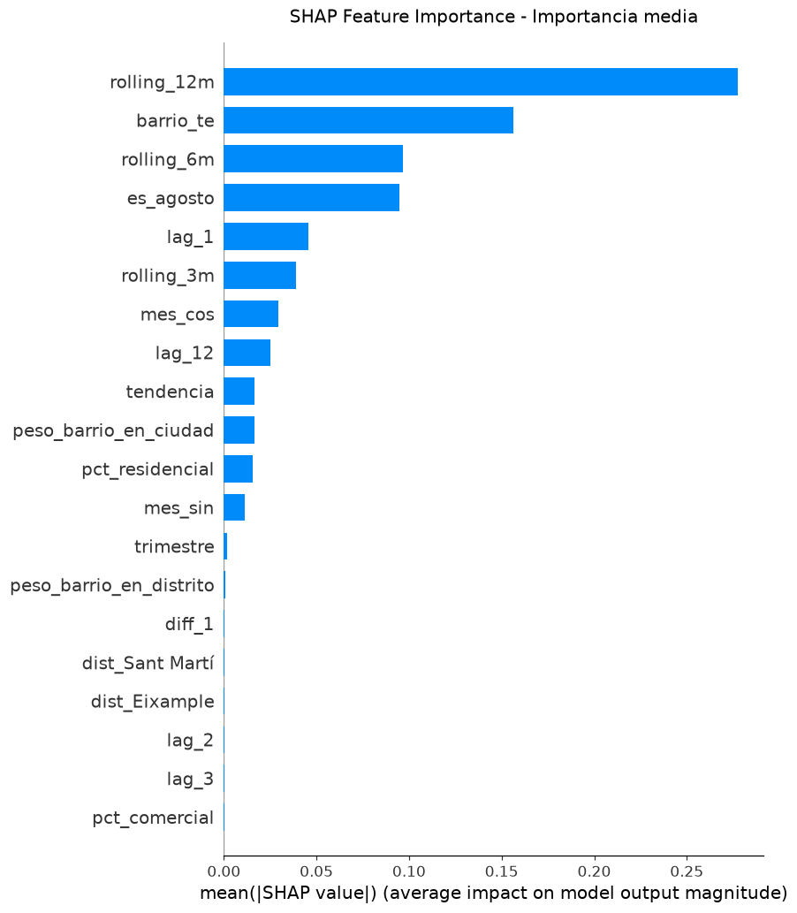
9. SHAP: top features
Top 3:
1. rolling_12m
(0,278)
2. barrio_te
(0,156)
3. rolling_6m
(0,097)
El modelo
es un
extrapolador
de tendencia

Slide 12
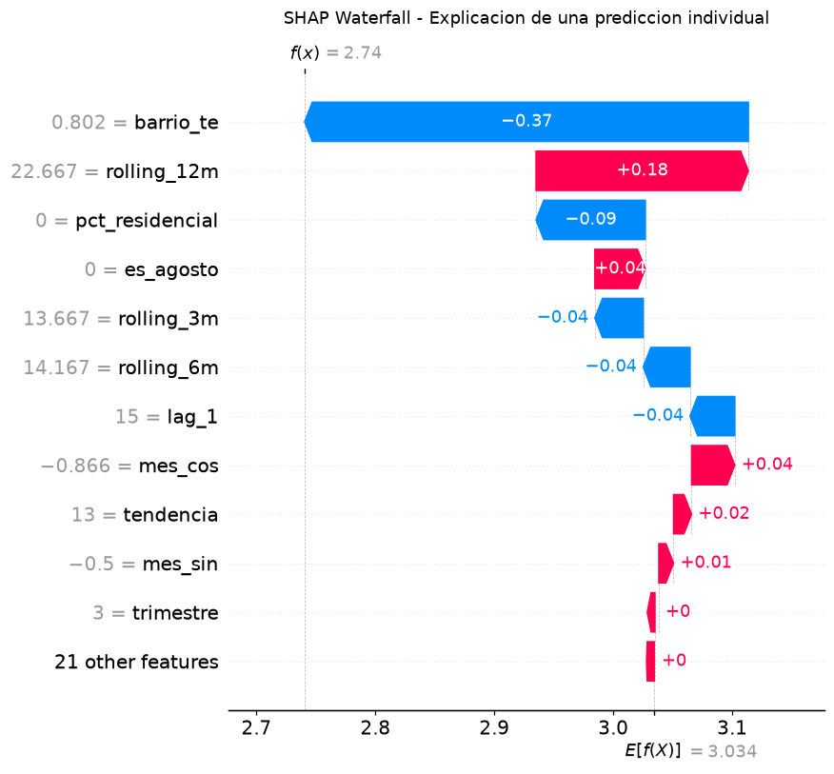
10. SHAP: caso waterfall
Marina del
Prat Vermell
Julio 2025
Real:
296
Pred:
15,5
Residuo:
+280,5
El modelo
NO captura
picos
extremos

Slide 13
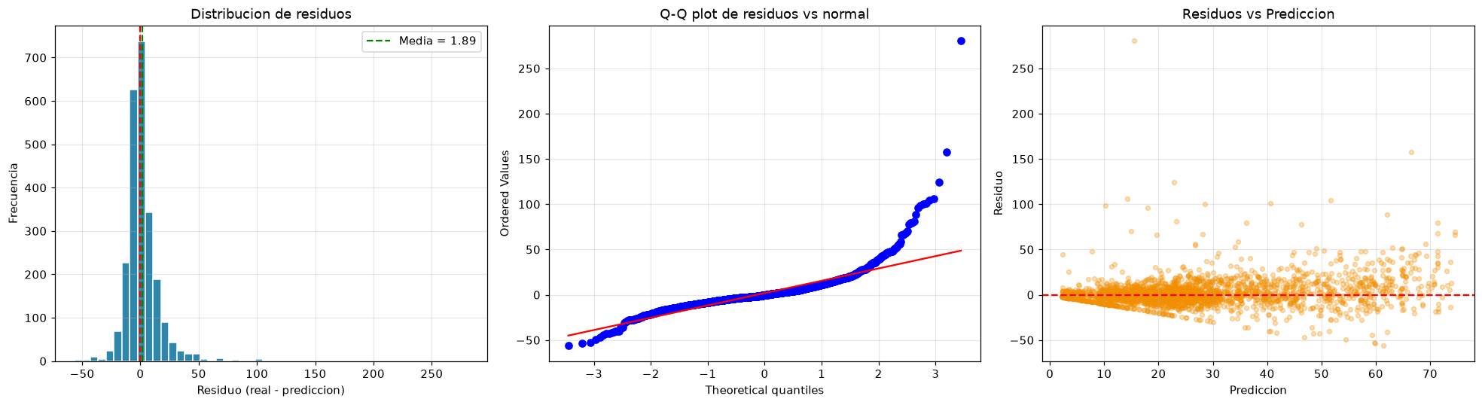
11. Análisis de residuos
Media:
+1,89
Std:
15,66
Asimetría:
4,22
Kurtosis:
52,04
Residuos
sesgados:
el modelo
sobreestima
bajos y
subestima
altos

Slide 14
12. Limitaciones del modelo
• Del dataset
  ◦ Granularidad temporal mensual (no intra-mensual)
  ◦ Granularidad espacial por barrio (no intra-barrio)
  ◦ Datos del Notariado con 2-3 meses de retraso
  ◦ Falta de precio €/m² en el dataset principal
•
• Del modelo
  ◦ Subestima valores altos (MAE 67,5 en el rango 100+)
  ◦ Sobreestima valores bajos (en el rango 0-5 sobreestima 8,56)
  ◦ Residuos sesgados (skewness 4,22)
  ◦ No captura picos extremos (caso Marina del Prat Vermell)
  ◦ R² limitado a 0,617
•
• Del análisis complementario
  ◦ SERPAVI excluye alquileres de personas jurídicas
  ◦ Correlación no implica causalidad
  ◦ Datos de extranjeros parcialmente estimados

Slide 15
13. Recomendaciones para inversores
• 1. Mirar el tamaño del distrito, NO el precio del alquiler
• - El análisis SERPAVI vs transacciones muestra correlación nula
• - Factores clave: número de barrios, stock de vivienda
•
• 2. Priorizar barrios con alto rolling_12m (tendencia sostenida)
• - Eixample, Sant Martí, Sant Gervasi
•
• 3. Vigilar barrios emergentes con picos recientes
• - Marina del Prat Vermell: 296 transacciones en julio 2025
• - Diagonal Mar, Poblenou
•
• 4. Evitar barrios con >80% de meses sin actividad
• - Can Peguera, Vallbona, Torre Baró (mercado ilíquido)
•
• 5. Usar el modelo para prever demanda mensual por barrio

Slide 16
14. Recomendaciones para administraciones
• 1. Vigilar la presión de alquiler en Ciutat Vella
• - 63,7% población extranjera · 44,9% inquilinos extranjeros est.
• - Alquiler más alto (15,55 €/m²) · Riesgo de gentrificación
•
• 2. Monitorizar barrios emergentes
• - Marina del Prat Vermell (desarrollo urbanístico)
• - Diagonal Mar (nueva construcción)
•
• 3. Planificar vivienda protegida en distritos con alta presión
• - Ciutat Vella, Eixample (4.425 transacciones en 2024)
• - Sant Martí (3.291 transacciones en 2024)
•
• 4. Usar el modelo para anticipar tensiones
• - Barrios con rolling_12m creciente y pct_turistico creciente
• - Monitorizar trimestralmente
•
• 5. Publicar datos abiertos a nivel de barrio para investigadores

Slide 17
Gracias por su atención
Proyecto completo disponible en GitHub:
reto5-precios-vivienda-cataluna
Trabajo futuro: integración Idescat + SERPAVI a nivel barrio + modelo hurdle

